Slide 1


Slide 2




Дуже доброю традицією для багатьох країн стало щорічне святкування 13 листопада Всесвітнього дня Доброти (World Kindness Day), датою для якого був вибраний день відкриття в 1998 році в Токіо 1-ї конференції Всесвітнього руху доброти (World Kindness Movement).

Slide 3


Сама організація «Всесвітній рух доброти» була створена в Японії роком раніше, в 1997-му, і зібрала під свої прапори» однодумців руху доброти з різних країн – волонтерів та добровольців, які з року в рік невпинно діють по всьому світу і своїми справами надихають людей на здійснення добрих вчинків.

Slide 4




Офіційно Всесвітній день Доброти був заснований у Сінгапурі 18 листопада 2000 року на 3-й конференції Руху доброти.

Slide 5


Творити добрі справи – неймовірно просто.Добро не вимірюється грошима, часом – не вимагає багато сил, головне – почати. Навіть просто добра усмішка незнайомій людині – вже здатна творити чудеса, в тому числі й для самої людини, хто це Добро робить. Адже крім того, що добрі справи підвищують всім настрій, вони ще й впливають на самопочуття, підвищують життєвий тонус.

Slide 6
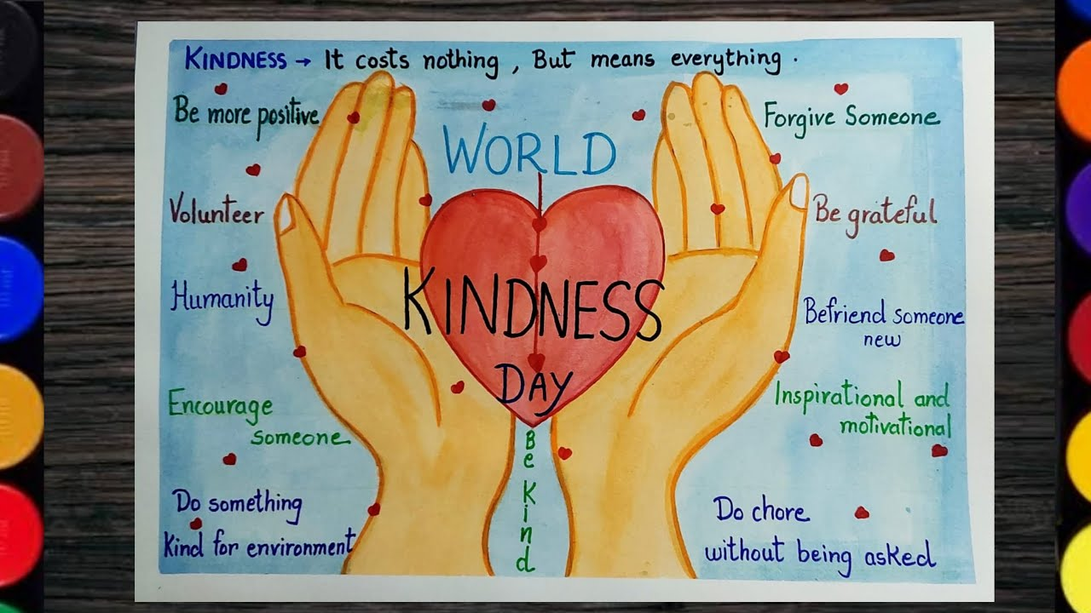

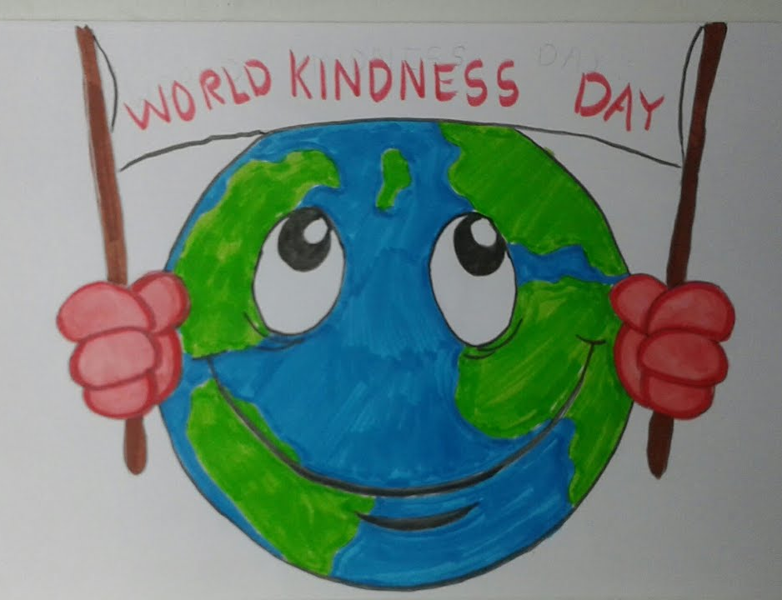
Ще одна мета Всесвітнього дня Доброти, за словами його засновників, – сприяти об'єднанню різних націй, незважаючи на мовні та культурні відмінності. Адже тільки на основі щиро добрих справ і вчинків можна досягти єдності і взаєморозуміння, зберігши при цьому самобутність і унікальність.

Slide 7



Ukraine is at the war. Help it!

Slide 8



Ukraine needs help!

Slide 9





Slide 10





Slide 11





Slide 12



Slide 13


Slide 14

Твори добро на цій Землі!!!

